Slide 1
Федеральное государственное бюджетное образовательное учреждение высшего образования «Красноярский государственный медицинский университет имени профессора В.Ф. Войно-Ясенецкого» Министерства здравоохранения и социального развития Российской Федерации
Компьютерная лекция № 11
Тема: Иммунопрофилактика и иммунотерапия
Дисциплина «Основы микробиологии и иммунологии» Специальность: «Сестринское дело»
Выполнил преподаватель дисциплины
«Основы микробиологии и иммунологии»
Донгузова Елена Евгеньевна
Красноярск 2017 г.

Slide 2
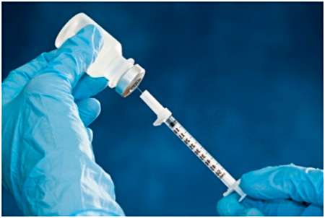
План:
Введение
Вакцины
Сыворотки

Slide 3
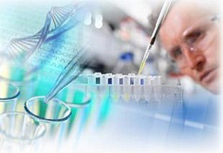
Иммунотерапия - метод лечения, при котором осуществляется воздействие на иммунную систему:
подавление иммунного ответа (иммуносупрессия),
стимуляция ответа (иммуностимуляция),
восстановление иммунодефицитов (иммунокоррекция).

Slide 4
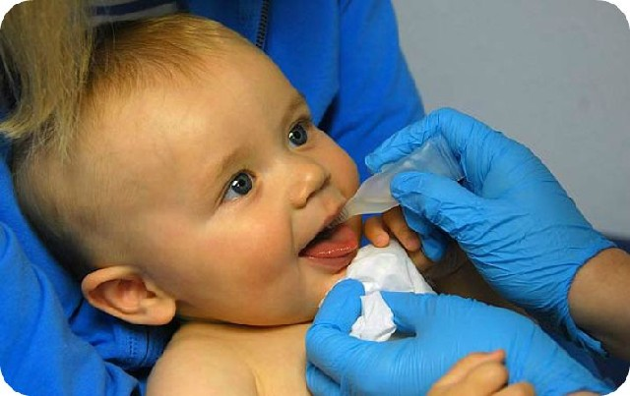
Иммунопрофилактика - способ предупреждения инфекционных заболеваний путем создания искусственного специфического иммунитета.

Slide 5
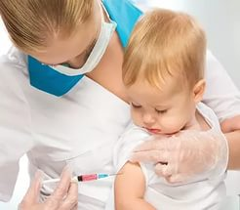
Выделяют:
вакцинопрофилактику (создание активного иммунитета за счет вакцин, антигенов)
серопрофилактику (пассивный иммунитет за счет введения в организм специфических антител - иммуноглобулинов).

Slide 6
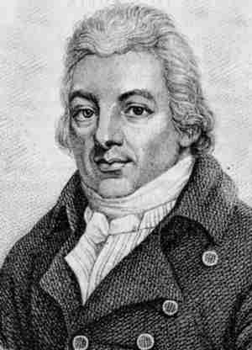
Вакцинацией человечество обязано Э. Дженнеру, который в 1796г. показал, что прививка коровьей оспы - вакцинация (vaccinum - с лат. коровий) эффективна для профилактики натуральной оспы.

Slide 7
Научное обоснование и практическое внедрение иммунопрофилактики впервые дал Л. Пастер, который создал принципы применения ослабленных (аттенуированных) микроорганизмов и приготовил препараты (вакцины) для предупреждения некоторых инфекционных заболеваний человека и животных.

Slide 8
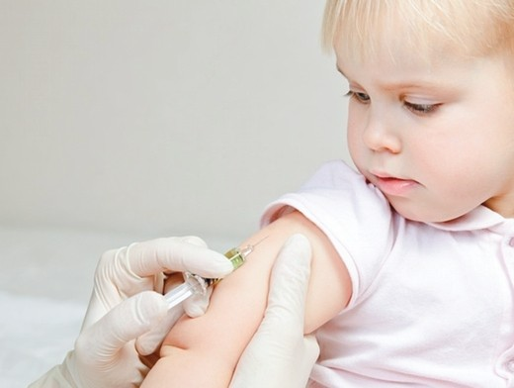
Иммунизация - введение препаратов для создания искусственного активного иммунитета - проводится в оп­ределенные годы на протяжении всей жизни человека.
В первые же дни после рождения ребенок получает вакцину БЦЖ против туберкулеза.
На 1-м году жизни ему делают прививки, чтобы предупредить заболевания дифтерией, коклюшем и столбняком, вакцинируют против полиомиели­та, кори и пр.

Slide 9
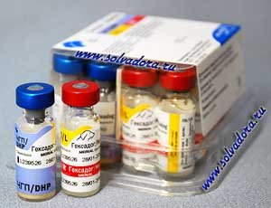
Классификация вакцин
Корпускулярные (из микробных клеток) - живые и убитые.
Химические (антигены и антигенные фракции).
Анатоксины.

Slide 10
Живые аттенуированные вакцины готовят из живых микроорганизмов, вирулентность которых ослабле­на, а иммуногенные свойства (способность вызывать невосприимчивость) сохранены.
Живые вакцины создают напряженный иммунитет, так как вызывают процесс, сходный с естественным инфекци­онным, только слабо выраженный, почти без клинических проявлений.
При этом приводится в действие весь меха­низм иммуногенеза - создается невосприимчивость.

Slide 11
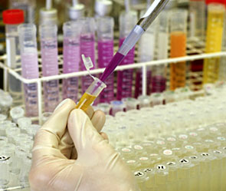
Убитые вакцины - культуры микроорганизмов, инактивированные действием высокой температуры, химиче­ских веществ (фенол, формалин, спирт, ацетон), УФ-лучей и др.
При этом подбирают такие факторы воздействия, которые полностью сохраняют иммуногенные свойства микробных клеток.

Slide 12
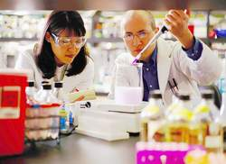
Химические вакцины - отдельные компоненты микробной клетки (антигены), полученные путем специ­альной обработки микробной взвеси.
Химические вакцины применяют для профилактики брюшного тифа, менингита и др.

Slide 13
Химические вакцины обычно быстро всасываются пос­ле введения в организм, что не позволяет достичь нужно­го иммуногенного раздражения, поэтому к вакцинам до­бавляют вещества, удлиняющие время всасывания:
гидроксид алюминия,
алюминиево-калиевые квасцы,
минераль­ные масла и др.
Это называют созданием «депо».

Slide 14
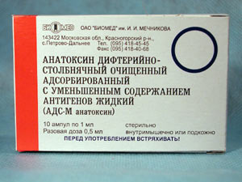
Анатоксины - это экзоток­сины бактерий, обезвреженные воздействием формалина и выдерживанием при температуре 37 °С в течение 3-4 нед.
При этом происходит потеря токсических свойств, но сохранение иммуногенных.
В настоящее время получены и применяются анатокси­ны из токсинов возбудителей дифтерии, столбняка и др.

Slide 15
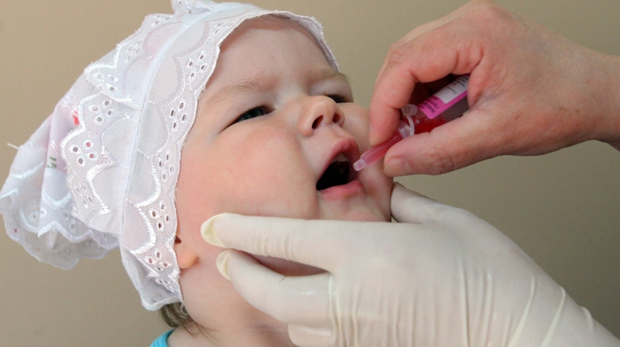
По количеству антигенов, входящих в состав вакцины, различают:
моновакцины (из одного вида антигенов),
дивакцины (из двух антигенов),
тривакцины (из трех антигенов) и т. д.

Slide 16
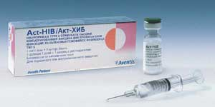
Ассоциированные вакцины готовят из антигенов различных бактерий и анатоксинов.
Например, ассоцииро­ванная коклюшно-дифтерийно-столбнячная вакцина (АКДС) содержит убитые коклюшные микробы и анаток­сины:
дифтерийный
столбнячный.

Slide 17
Вакцины вводят:
внутримышечно,
подкожно,
накожно,
внутрикожно,
через рот.
Иммунизируют либо однократно, либо двукратно и трехкратно с интервалами в 1-2 нед. и больше.
Кратность введения, интервалы между вакцина­циями зависят от характера вакцины - для каждой разра­ботаны схемы введения.

Slide 18
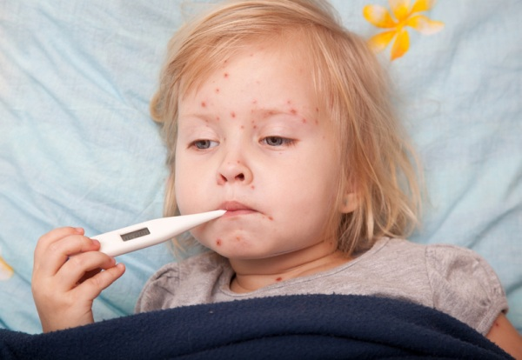
После введения вакцины могут возникнуть общие и местные реакции.
Общие реакции
повышение температуры (до 39 °С),
головная боль,
недомогание.
Эти явления обычно проходят через 2-3 дня.
Местные реак­ции:
краснота
инфильтрат
на месте введения вакцины могут появиться через 1-2 дня после прививки.

Slide 19
При накожном введении вакцины (против туляремии, БЦЖ и др.) появление местной реакции свидетельствует об эффективности прививки.

Slide 20
Существуют противопоказания для вакцинации:
Лихо­радочное состояние
Острые инфекционные заболевания
Аллергия
Не прививают также женщин во второй половине беременности.

Slide 21
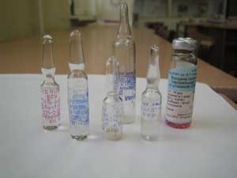
Особый вид вакцин - аутовакцины.
Их готовят в бактериологических лабораториях из микробов, выделен­ных от больного.
Применяют аутовакцину для лечения только данного больного.
Чаще всего используют аутовакцины для лечения хронически протекающих инфекций (стафилококковых и др.).
Вводят аутовакцину многократ­но, малыми дозами по разработанной для каждой вакцины схеме.
Аутовакцины стимулируют защитные силы орга­низма, чем способствуют выздоровлению.

Slide 22
Сывороточные препараты
Сывороточные препараты применяют для создания искусственного пассивного иммунитета.
К ним относят:
специфические иммунные сыворотки
иммуноглобулины.
Эти препараты содержат готовые антитела.
Их получают из крови доноров - специально проиммунизированных людей или животных (против кори, гриппа, столбняка).
Кроме того, используют сыворотку переболевших и даже здоровых людей, если в ней содержится достаточное количество антител.

Slide 23
Имеются:
Антибактериальные имеют более ограниченное применение.
Антитоксические сыворотки
применяют для лечения дифтерии, столбняка, ботулизма и др.
Эти сыво­ротки выпускают с определенным содержанием антиток­сина, которое измеряют в международных единицах (ME).

Slide 24
Иммунные сывороточные препараты получают из кро­ви животных, главным образом лошадей, многократно иммунизированных.
По окончании иммунизации определя­ют уровень антител в крови и делают кровопускание.
Полученную сыворотку консервируют, контролируют ее стерильность, активность и физические свойства.

Slide 25
Препараты, полученные из крови лошадей, содержат чужеродные для человека белки, которые при повторном введении могут вызвать аллергические реакции:
сыворо­точную болезнь
анафилактический шок.
Для предупреж­дения осложнений сывороточные препараты следует вво­дить с предосторожностями.

Slide 26
Для концентрации антител в меньшем объеме препарата разработаны методы выделения из сыворотки крови гаммаглобулинов, содержащих антите­ла.
Такие препараты называют иммуноглобулинами.
Их готовят из сыворотки человека (гомологичные) и живот­ных (гетерологичные).
Эффективность иммуноглобулинов гораздо выше эф­фективности иммунных сывороток, а осложнений наблю­дается несоизмеримо меньше.

Slide 27
В настоящее время имму­ноглобулины применяют гораздо более широко, чем сыво­ротки.
В РФ иммуноглобулины используют для профилактики кори, гепатита, краснухи и др.
Профи­лактическое введение иммуноглобулинов проводят при подозрении на заражение или при заражении.
Целесооб­разно вводить эти препараты в первые дни после зараже­ния (начало инкубационного периода), пока патологиче­ский процесс еще не развился.

Slide 28
Иммуномодуляторы.
Способы иммуномодуляции условно можно разделить на методы:
иммуностимуляции
иммунодепрессии.

Slide 29
Иммуностимуляторы активизируют деятельность иммунной системы.
Иммуностимулирующей активностью обладают препараты тимуса и их синтетические аналоги:
левамизол (декарис),
цитокины,
препараты адамантанового ряда,
некоторые соли,
природные соединения,
полиэлектролиты.

Slide 30
К стимуляторам Т- лимфоцитов относятся
тактивин,
тималин,
тимоген,
тимоптин,
вилозен,
декарис,
диуцифон,
нуклеинат натрия,
цинка ацетат,
спленин,

Slide 31
К стимуляторам В- лимфоцитов –
лиелопид,
продигиозан,
пирогенал.
Стимуляторами фагоцитоза являются
нукленат натрия,
метилурацил (стимулирует также Т- и В- лимфоциты).

Slide 32
К стимуляторам эндогенного интерферона относят
дибазол
арбинол.
Для заместительной терапии применяют иммуноглобулин для внутривенного введения
пентаглобулин (препарат IgM).

Slide 33
Синтезирован ряд новых препаратов
цитокины,
иммунофан,
полиоксидоний.
Определенным иммуностимулирующим действием обладают биогенные стимуляторы (адаптогены)- экстракт алоэ, стекловидное тело, сок каланхоэ, препараты женьшеня, элеуторококка, чабреца.
Иммунодеррессанты подавляют агрессивное действие иммунной системы на собственный организм, который развивается при аллергических реакциях.

Slide 34
Контрольные вопросы:
Из чего состоят вакцины?
Из чего состоят сыворотки?
Какой иммунитет развивается в организме при введении вакцин?
В чем опасность применения сывороток?
В чем заключается разница в применении вакцин и сывороток?

Slide 35
Рекомендуемая литература
Учебно-методическое и информационное обеспечение учебной дисциплины
Основная литература
Основы микробиологии и иммунологии : учебник / ред. В. В. Зверев, Е. В. Буданова. - 8-е изд., стер. - М. : Академия, 2014. - 281 с.

Slide 36
Дополнительная литература
Медицинская микробиология, вирусология и иммунология [Электронный ресурс] : учебник : в 2 т. / ред. В. В. Зверев, М. Н. Бойченко. - М. : ГЭОТАР-Медиа, 2016. - Т. 1. - 448 с. Режим доступа: http://www.studmedlib.ru/ru/book/ISBN9785970436417.html
Медицинская микробиология, вирусология и иммунология [Электронный ресурс] : учебник : в 2 т. / ред. В. В. Зверев, М. Н. Бойченко. - М. : ГЭОТАР-Медиа, 2016. - Т. 2. - 480 с. Режим доступа: http://www.studmedlib.ru/ru/book/ISBN9785970436424.html
Черкес, Ф. К. Микробиология : учебник / Ф. К. Черкес, Л. Б. Богоявленская, Н. А. Бельская ; ред. Ф. К. Черкес. - Стер. изд. - М. : Альянс, 2014. - 512 с.
Основы микробиологии и иммунологии [Электронный ресурс] : учеб. для мед. училищ и колледжей / ред. В. В. Зверев, М. Н. Бойченко. - М. : ГЭОТАР-Медиа, 2014. - 368 с. Режим доступа: http://www.medcollegelib.ru/book/ISBN9785970429334.html

Slide 37
Электронные ресурсы:
ЭБС КрасГМУ «Colibris»;
ЭБС Консультант студента ВУЗ
ЭБС Консультант студента Колледж
ЭМБ Консультант врача
ЭБС Айбукс
ЭБС Букап
ЭБС Лань
ЭБС Юрайт
СПС КонсультантПлюс
НЭБ eLibrary

